Slide 2



Exprime Github Copilot con Agent Skills
14 March 2026
Harbour Space University, Barcelona, Spain
Fran Pérez
Kevin Albes
Machine Learning Engineer
Principal AI Engineer

Slide 4
Que vas a aprender
Aprenderás a usar las Skills adecuadamente dentro de tu ciclo de desarrollo. Con ellas podrás automatizar flujos complejos, ejecutar scripts y dotar de nuevas capacidades a tus agentes.
El objetivo es que después de esta charla puedas crear tus propias skills siguiendo las buenas prácticas.

Slide 5
Agenda
Que son las Agent Skills
Como crear un Skill
Cuando usar Skills
Ejemplos reales
Demo

Slide 6
Que son las Agent Skills

Slide 7
Un poco de contexto
Durante los últimos años hemos visto múltiples maneras de aportar contexto adicional a los agentes.
Cada empresa creo su própia manera de hacerlo. Github Copilot antes de las skills ya disponía de múltiples maneras de aportar contexto.
De la misma manera que con MCP, estamos convergiendo hacia Skills.
Agent Skills son un formato abierto desarrollado por Anthropic que esta empezando a ser adoptado por la industria (Anthropic, Github, Cursor)

Slide 8
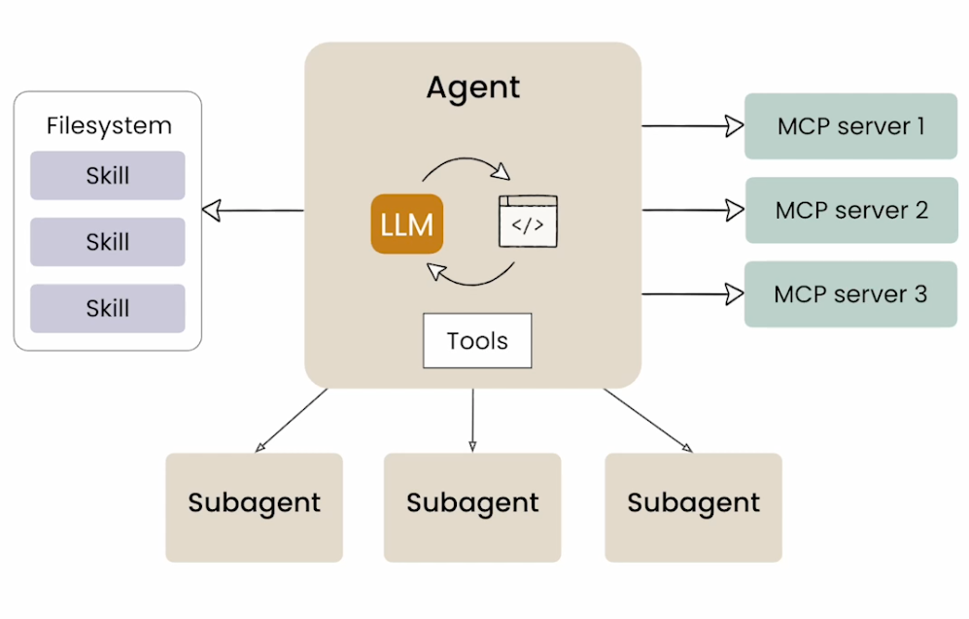
Que es un skill
Agent skills son Capacidades que damos a un agente.
Ejemplos:
Analizar datasets
Crear documentación
Hacer tests de integración
Un Skill puede ser usado por múltiples agentes.

Slide 9
Que nos aportan
Una manera de encapsular scripts, conocimiento de dominio e instrucciones en una Skill
Nos evita crear prompts gigantes en nuestros agentes y separar sus capacidades en Skills
Solo se cargarán solo cuando es necesario. Por defecto solo cargamos nombre y descripción.
Integradas en el ecosistema agentico (ej: MCP)
Son reusables
Son portables y setup generalista

Slide 10
Diferencia entre Skill y agente
 | Agente | Skill
Caso de uso | Queremos una entidad capaz de gestionar flujos end-to-end | Orientado a tareas específicas que puede ser reusadas entre agentes
Comportamiento | Selecciona skills, sigue instrucciones y orquesta tareas | Skills son llamadas por el agente para ejecutar tareas concretas
Agente CI-Debugger:
Lee logs de Github Actions falladas
Aplica la skill github-actions-failure-debugging que sabe como parsear logs y analizarlos
Sugiere y aplica fixes

Slide 11
Como crear una Skill

Slide 12
Creación de una skill
Las skills son una carpeta siguiendo la siguiente estructura
skill-name/
└── SKILL.md # Required
└── scripts/ # Optional
└── references/ # Optional
└── assets/ # Optional
Para que copilot las use, deben registrarse dentro de agent-instructions.md o referenciarse desde chatmodes, prompts, etc. Con mencionar la skill, su path y cuando usarla es suficiente.
Generalmente las pondremos dentro de .github/skills/

Slide 13
Formato YAML Frontmatter
---
name: pdf-processing
description: Extract text and tables from PDF files, fill forms, merge documents.
license: Apache-2.0
metadata:
author: example-org
version: "1.0"
---
Instrucciones… (markdown)
----
Tener en cuenta que nombre y descripción es lo que se usa para determinar si usar la skill

Slide 14
Body
Es un prompt detallando como se debe comportar la skill y cuando usar sus recursos.
Que debería tener:
Instrucciones paso a paso detalladas
Ejemplos de entrada / salida
Corner cases
Dependencias indicando cuando y como usarlas
Scripts, assets, referencias
MCPs
Otras skills

Slide 15
Body
Recomendaciones:
Mover texto extenso, ejemplos, etc. a referencias, especialmente si no siempre son necesarios
Mantener las skills específicas – evitar skills monolito o que se vuelvan agentes
Se recomienda menos de 500 líneas para SKILL.md

Slide 16
Directorios opcionales
Nos van a permitir aportar ejemplos, contexto específico y scripts.
/scripts
Scripts que puede ejecutar el agente.
Pueden estar en múltiples lenguajes, como bash, JS o Python.
Auto contenidos o dependencias muy bien documentadas
/references
Documentación que los agentes leen bajo demanda
Ejemplo: instrucciones especificas de dominio que solo se ejecutan a veces
/assets
Recursos estáticos como plantillas, diagramas, esquemas, etc.

Slide 17
Ejemplos

Slide 18
Skills vs otras funcionalidades
 | Cuando cargan | Cuando usarlo
Custom Agents | Cuando los usamos | Definir el comportamiento de nuestro agente, cuando llamar tools, skills, etc.
Skills | Bajo demanda por los agentes | Queremos encapsular capacidades para ser usadas por agentes
Instructions (repo) / Agents.MD | En todas las sesiones | Instrucciones generales aplicables a todo el repositorio
Instrucciones (patrón) | En ficheros que hacen match con el patrón | Reglas aplicables a ficheros específicos (ej: convenciones Python)
MCP | Al inicio de la sesión | Capacidades externas

Slide 19
Ejemplos de compañeros
Modernization agent
Skill: skill-creator
Skill: modernize-api
Skill: playwright testing
Agente usado para modernizar una App .NET
Modernize-api explica como migrar la API SOAP a REST API. Contiene ejemplos entrada / salida, convenciones, que tipo tests crear y como, etc.
Playwright-testing tiene instrucciones para crear tests de playwright usando lenguaje natural.

Slide 20
Ejemplos de compañeros
Otros ejemplos:
Corrector de inglés: Usado por un compañero que está aprendiendo inglés y cuando escribe a copilot en inglés si tiene faltas le corrige
Creador de propuestas: Usado para ayudarnos a crear backlogs y propuestas
Scaffolding: Usado en proyectos nuevos para crear el scaffolding
Skill creator de Anthropic
¡Como veis se usan tant para temas de desarrollo como no!

Slide 21
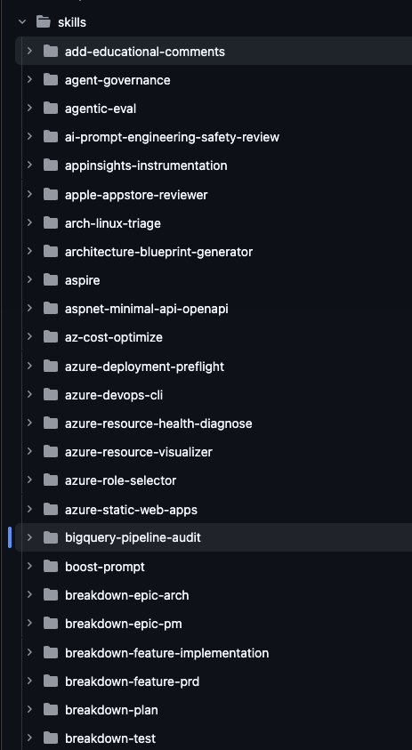
Ejemplos de comunidad
https://github.com/github/awesome-copilot
https://github.com/anthropics/skills
https://github.com/openai/openai-agents-python/.agents/skills
https://github.com/huggingface/skills/
https://github.com/microsoft/azure-skills/
https://github.com/databricks-solutions/ai-dev-kit/

Slide 22
Demo

Slide 24

Join the Global AI Meetup

